Slide 1
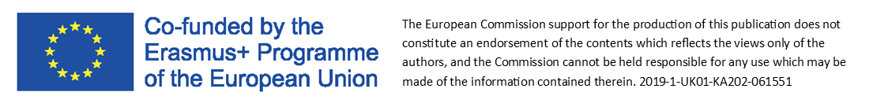
Módulo 6.
Innovación en
LEAN Marketing

Slide 2
¿Qué sabemos ya?
Fuente: https://nowymarketing.pl/a/21843,5-krokow-do-bardziej-efektywnych-dzialan-marketingowych-czyli-LEAN-marketing
LEAN se basa en la mejora continua de los procesos.
Basta con un 1% de mejora al día o a la semana, y el resultado superará nuestras expectativas.
Las pequeñas empresas tienen una ventaja sobre las grandes con las que compiten: son más ágiles y pueden orientar toda su organización hacia un objetivo determinado mediante el marketing, las ventas u operaciones, algo casi imposible en las grandes empresas.
Los conceptos de LEAN pueden utilizarse con éxito en los procesos de marketing.

Slide 3

En todo el mundo surgen cada día miles de empresas con nuevas y emocionantes ideas para originales productos.
Por desgracia, la mayoría de estas ideas fracasan.
Sin embargo, algunas llegan a transformar la forma en que vivimos, comemos, compramos, trabajamos o pagamos.
Entre las causas más comunes de estos problemas se encuentra la falta de:
Dinero
Talento
Propiedad Intelectual
Acceso a la distribución
Estrategia apropiada
A veces, lo único necesario es el...
LEAN Marketing
Fuente: https://www.smartinsights.com/goal-setting-evaluation/performance-management/principles-LEAN-marketing/

Slide 4
La mayoría de los propietarios de negocios entienden la importancia del marketing - en teoría, al menos.
No obstante, por lo general, el marketing termina convirtiéndose en algo secundario en la agenda, de por sí repleta, del empresario.
Marketing
¿Lo necesito o no?
Obstáculos para el marketing de las pequeñas empresas:
1. Falta de tiempo
De acuerdo con la encuesta realizada por Sage North America a 6 millones de pymes en Estados Unidos, el 47% de los propietarios de pequeñas empresas trabajan más horas a la semana que hace cinco años, y la mayoría trabaja más días y casi todos los fines de semana.
Dado que los propietarios de empresas trabajan más que nunca, les resulta cada vez más difícil hacer un hueco a aquellas tareas ajenas a su día a día y esto incluye el marketing.
2. Presupuestos limitados
3. El marketing artesanal (DIY) puede ser difícil
4. Falta de interés
Un tercio de las pequeñas empresas no tiene presupuesto para marketing
Según una encuesta de Infusionsoft, las empresas con cinco o más empleados son las más propensas a externalizar las tareas de marketing.
Pero incluso cuando las empresas son lo suficientemente grandes como para tener más de diez empleados, suele ser el propietario quien toma el timón de las tareas de marketing.
Fuente: https://business.tutsplus.com/tutorials/how-to-write-a-LEAN-marketing-plan--cms-26069

Slide 5
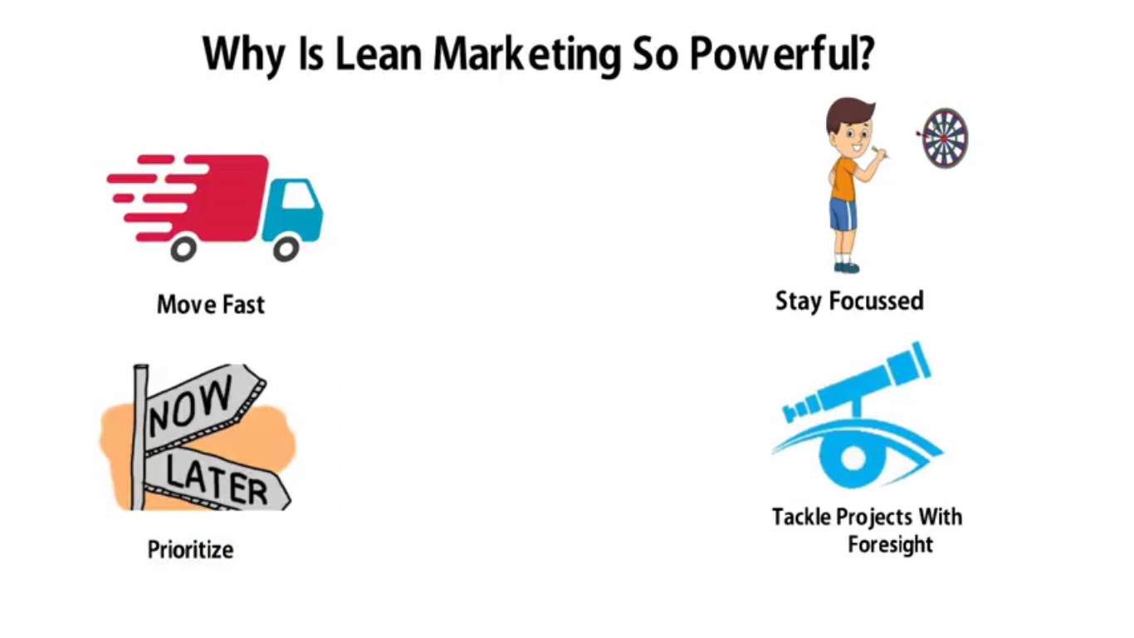



¿Qué es el LEAN Marketing?
CREA
Se trata de una metodología promovida por el empresario y autor Eric Ries para el desarrollo de productos en startups.
La metodología LEAN Startup se basa en lanzamientos breves de productos iterativos y en la experimentación científica.
El LEAN Marketing es una poderosa herramienta que puede ayudarte a ser más ágil y eficaz y a hacer un uso más eficiente de los presupuestos.
MIDE
VER
APRENDE
(2.0mins)
Fuente: https://www.youtube.com/watch?v=lFOKPrDF_JI
Fuente: https://moi-global.com/blog/LEAN-marketing-in-practice-6-top-tips-part-3/

Slide 6

Los fundamentos de esta metodología son:
¡El cambio es inevitable!
El LEAN Marketing, también conocido como Agile Marketing, es una metodología que permite a las empresas modificar sus estrategias de marketing a menudo con el fin de analizar aquello que funciona y lo que no.
Esto facilita poder modificar los planes.
A diferencia del marketing tradicional, donde toda tu energía la inviertes en perfeccionar el lanzamiento final para luego descubrir que es demasiado tarde para realizar cambios.
En vez de invertir tiempo y recursos considerables en un producto, un sitio web o una campaña de marketing -y esperar hasta el momento de la publicación para comprobar su rendimiento-, es mejor realizar pruebas piloto durante el proceso.
Fracasa a tiempo y fracasa a menudo.
Te ahorrarás mucho tiempo y dinero aprendiendo de las mejores prácticas.
Fuente: https://cmgpartners.com/blog/what-is-LEAN-marketing/

Slide 7

Principales premisas del LEAN Marketing :
El feedback
es el rey
rápido desarrollo - metodología basada en ciclos, sprints.
orientación por objetivos.
priorización de las acciones - un calendario específico.
maximizar la eficacia minimizando el tiempo y el dinero.
recopilar el feedback de los probadores y los usuarios.
ensayos continuos de la versión beta del producto hasta su forma final.
modernidad y plena transparencia de las actividades.
¿Qué tipo de acciones se pueden llevar a cabo
para recopilar opiniones?
lanzamiento de productos y ensayos de versión beta
Feedback tras el lanzamiento / sistema de recogida de recomendaciones
publicidad contextual
portales de negocios - anuncios de Adwords
reuniones con un pequeño grupo de aficionados y entusiastas
actividad en forums
Fuente: https://www.marketing-automation.pl/LEAN-marketing-niskobudzetowe-rozwiazanie-tylko-dla-start-upow/

Slide 8

Principios rectores del LEAN Marketing para pequeñas empresas
1. Invertir sólo en lo que es importante
Cada vez que añadas una tarea de marketing a su lista de tareas pendientes, considera detenidamente si tus esfuerzos y recursos podrían emplearse mejor en otras oportunidades que pudieran dar mejores resultados.
2. Domina el arte de las "pequeñas apuestas"
Según el empresario y autor Peter Sims, quién popularizó la idea, una "pequeña apuesta" es "una acción de poco riesgo ejecutada para descubrir, desarrollar o probar una idea". En vez de centrarte en las grandes victorias o en los enormes beneficios, conviene realizar pruebas de bajo coste y esfuerzo para ver si un canal o una táctica funcionan.
Ejemplo de una “pequeña apuesta”
En lugar de pasar días ideando y escribiendo diez nuevos artículos para el blog de tu empresa, puedes enumerar unos cuantos temas que desees tratar y enviar la lista a tus lectores por correo electrónico o en las redes sociales. Pídeles que elijan cuáles quieren leer primero.
3. Abandona rápidamente aquello que no funciona
Recuerda que al eliminar una estrategia que no funciona -ya sea el blogging, las redes sociales o el envío de folletos- también eliminas cientos de horas, tareas y decisiones que no te van a aportar ningún resultado tangible. Si tu cliente no pagaría por algo, es que es un residuo.
Fuente: https://business.tutsplus.com/tutorials/how-to-write-a-LEAN-marketing-plan--cms-26069
https://www.planview.com/resources/articles/lkdc-LEAN-marketing/

Slide 9
Resume tu plan de LEAN Marketing en una sola página y limítate a reajustarlo conforme vayas probando sus resultados
Un plan de LEAN Marketing debería incluir:
Tu cliente objeto
Describe a tus clientes potenciales siendo lo más específico posible.
Esta información te será muy útil a la hora de elegir las estrategias de marketing que mejor se adapten a tu público.
Objetivos y problemas de los clientes
A modo de recordatorio para los mensajes de marketing que vas a crear, redacta los objetivos y problemas principales de sus clientes objeto.
La inclusión de estos elementos en tu plan de marketing puede proporcionarte una referencia que podrás utilizar a la hora de planificar tus mensajes.
Canales de marketing focalizados
Una vez que te hayas familiarizado con sus clientes objetivo y sus necesidades, procede directamente a seleccionar uno o dos canales que utilizarás para contactar con ellos.
Únicamente uno o dos de los canales de esta lista tienen suficiente potencial para dar buenos resultados con el tiempo y el dinero invertidos.
Te interesa centrar tus recursos en aquellos canales con alto rendimiento.
/
A lo largo del camino cometerás errores y fracasarás- y eso es bueno.
Toda nueva iteración de tu plan de marketing resultará más eficaz y más precisa que la anterior.
Fuente: https://business.tutsplus.com/tutorials/how-to-write-a-LEAN-marketing-plan--cms-26069

Slide 10
Canales de marketing
Canales offline:
Cold calls
Anuncios en periódicos
Anuncios en la guía telefónica
Anuncios en la televisión local
Anuncios en la radio local
Folletos
Posters
Correo directo
Afiliados
Referencias
Hablar en público
Redes sociales:
Facebook
LinkedIn
Twitter
Instagram
Snapchat
Pinterest
YouTube
Otros canales online:
Publicación de invitados
Marketing por email
Email frío (cold emails)
Su propia página web:
Blogging
Whitepapers
Libros electrónicos
Podcasts
Estudios de caso
Sitios de opiniones:
Yelp!
InsiderPages
Citysearch
Los usuarios de LinkedIn suelen ser profesionales (objetivo - comunidad empresarial).
Los usuarios de Snapchat suelen tener entre 18 y 24 años (objetivo - público joven).
Estrategia de marketing específica para cada canal - estudio de caso
Fuente: https://business.tutsplus.com/tutorials/how-to-write-a-LEAN-marketing-plan--cms-26069

Slide 11

¿Qué debe tener en cuenta una pequeña empresa
al implementar el LEAN Marketing?
El coste de oportunidad de hacer A consiste en no poder hacer también B
Las decisiones son interdependientes
Con el fin de evitar los sobrecostes, los retrasos y, por tanto, flaquear, es necesario tener siempre en cuenta que cada decisión tiene una contrapartida. La decisión de que tu equipo de desarrollo, compuesto por tres programadores, cree una función adicional para tu nueva aplicación en desarrollo, debe tomarse a costa de otras funciones. Aunque esto también pueda traducirse en una decisión equivocada.
Necesidad o
Capricho
Sabías que…?
Originalmente, los creadores de Instagram crearon una red social en forma de aplicación móvil que se basaba en hacer búsquedas de lugares, planes con amigos e intercambiar experiencias. Rápidamente comprobaron que a los usuarios les encantaba usarla para compartir fotos, pero poco más. Así, en vez de dedicar recursos a mejorar las funciones en torno a las que se construyó originalmente la aplicación, descartaron todas las funciones excepto la de compartir fotos, y construyeron la mejor aplicación posible sólo en torno a eso.
Fuente: https://www.smartinsights.com/goal-setting-evaluation/performance-management/principles-LEAN-marketing/

Slide 12

¿Qué debe tener en cuenta una pequeña empresa
al implementar el LEAN Marketing?
Las pruebas simples de mercado pueden ser útiles, pero no son siempre fiables
También se puede probar la viabilidad del mercado mediante la creación de páginas de destino y luego anunciar una propuesta futura a través de la focalización de objetivos en Google AdWords o en las redes sociales.
En ocasiones, los clientes necesitan tiempo para valorar un nuevo producto.
Y viceversa, a veces su uso inicial no buen indicador para su uso futuro:
- Las tretas fugaces provocan una avalancha de usuarios que se esfuman rápido
Groupon es un buen ejemplo de ello:
- Su gran aceptación inicial desapareció rápidamente cuando los clientes comprobaron que su uso reiterado salía rentable
Intente entablar conversaciones genuinas con los usuarios y generar feedback de calidad.
Configura toda la organización
En caso de que el objetivo final requiera un producto construido en colaboración con muchos equipos diferentes, puedes configurar toda la organización e incluso la disposición del edificio, para maximizar dicha colaboración. Del mismo modo, si se observa que hay actividades que no contribuyen al objetivo general, eliminarlos ayudarás a mejorar la eficiencia y a ahorrar dinero.
Fuente: https://www.smartinsights.com/goal-setting-evaluation/performance-management/principles-LEAN-marketing/

Slide 13

Descubre 5 pasos para una mayor efectividad en actividades de marketing
Paso 1 – KISS (keep it simple, stupid) - Céntrate en los elementos que funcionan
Establece un objetivo para cada actividad y evalúalo. Desarrolla los canales que te den los mejores resultados.
Realiza pruebas y experimentos rápidos y regulares que terminarán en un bucle de crear-medir-aprender.
Examina periódicamente (por ejemplo, una vez al mes) tendencias, nuevas herramientas y evalúa las elegidas.
Paso 2 – PMV (Producto Mínimo Viable) creado para probar ideas, conceptos, canales, métodos, etc.
Ejemplo: ¿Te preguntas si añadir un enlace del caso práctico en vídeo a la página web?
Primero elabora un vídeo y distribúyelo a través de los canales que ya utilizas, por ejemplo, Facebook, LinkedIn.
Establece un objetivo cuantificable: aplícalo a tu sitio web sólo cuando el material de prueba satisfaga las premisas.
Fuente: https://nowymarketing.pl/a/21843,5-krokow-do-bardziej-efektywnych-dzialan-marketingowych-czyli-LEAN-marketing

Slide 14
Descubre 5 pasos para una mayor efectividad
de las actividades de marketing
Paso 3 -Di basta al despilfarro Establece qué pasos son innecesarios, cuáles pueden eliminarse, automatizarse o simplificarse sin pérdidas o con una leve pérdida de valor. Pon especial atención en el proceso de toma de decisiones, así como en las trabas del proceso.
Paso 4 - Utiliza el principio del “justo a tiempo” No sobrecargues a los empleados con tareas: fíjales prioridades para un mes/semana/día determinado y discútelas en reuniones breves (por ejemplo, planificación semanal, reuniones diarias). No asignes más tareas hasta que no se hayan completado las anteriores.
Paso 5 - Finalizar el proceso de iteraciones (en referencia a al método agile). Céntrate en alcanzar un objetivo específico en sprints semanales, quincenales o mensuales. Divide los objetivos y las tareas en otras más pequeñas, que puedan alcanzarse en un plazo determinado y más corto.
Fuente: https://nowymarketing.pl/a/21843,5-krokow-do-bardziej-efektywnych-dzialan-marketingowych-czyli-LEAN-marketing

Slide 15

Ventajas del LEAN Marketing:
1. Es rápido
Ciclos iterativos cortos permiten adaptarse rápidamente a los cambios en la
situación comercial.
2. Le mantiene concentrado
Al comienzo de cada sprint, se eligen los proyectos – los únicos proyectos - en los que se trabajará durante ese sprint determinado.
La principal ventaja es el lanzamiento del producto lo antes posible para poder verificar rápidamente la calidad y la funcionalidad de las soluciones ofrecidas.
El objetivo es trabajar y desarrollar sus productos con la mayor eficacia y al menor coste posible.
3. Le obliga a priorizar
En cada proyecto hay un objetivo claro y definido, una métrica del éxito, una valoración del esfuerzo necesario y una prioridad impuesta.
Afronta los proyectos con visión de futuro
Un "burndown" diario (un gráfico que muestra la cantidad de trabajo que queda por completar en el sprint, en comparación con el objetivo actual) indica cómo está progresando el equipo para completar todos los proyectos.
LEAN marketing = marketing de bajo presupuesto
Un presupuesto bajo no implica algo malo en este caso
Resulta sumamente difícil llegar exactamente donde se quiere, y donde están nuestros clientes, con un coste ínfimo.
Fuente: https://blog.hubspot.com/LEAN-marketing-how-to-run-your-marketing-team-like-a-startup.aspx
https://www.marketing-automation.pl/LEAN-marketing-niskobudzetowe-rozwiazanie-tylko-dla-start-upow/

Slide 16

Además, sobre la base del LEAN Marketing, también se puede:
El LEAN marketing ofrece una mejor manera de gestionar el fracaso y reduce
el riesgo del mismo, reconociéndolo como parte del proceso,
– aceptándolo
y realizando
cambios
rápidos e
informados
que hagan evolucionar
el plan
a lo largo
del camino.
Mantener la organización centrada en el cliente.
Mejorar la velocidad de comercialización.
Lograr que los equipos sean más productivos.
Proporcionar productos finales
mejores y más adecuados.
Aumentar el rendimiento/velocidad
del trabajo entregado.
Fuente: https://cmgpartners.com/blog/what-is-LEAN-marketing/
https://www.ironpaper.com/webintel/articles/what-is-LEAN-marketing/

Slide 17

A continuación te presentamos algunas preguntas útiles que debes responder si quiere hacer tu marketing más LEAN:
Descubrimiento y desarrollo de clientes:
¿Cuáles son los problemas más importantes de los clientes?
¿En qué aspectos nuestro producto/servicio resuelve dichos problemas?
¿Quién es nuestro cliente concretamente?
¿Quién toma o influye en las decisiones de compra?
Comprobación y validación del cliente:
¿Cómo podemos aportar valor a nuestros clientes y hacerlos felices?
Aumento de clientes:
¿Qué hará que nuestros clientes aumenten y compartan nuestro producto/servicio exponencialmente?
Construcción de la marca:
¿Cómo hacemos que nuestros clientes se sientan genial?
¿Cómo hacemos para que el crecimiento de la empresa sea sostenible?
Fuente: http://contentboxter.com/LEAN-marketing/

Slide 18

Para resumir…
El LEAN Marketing consiste en utilizar un bucle de feedback, datos, iteración y validación, para alcanzar el éxito rápidamente mediante esfuerzos de marketing.
Los especialistas en LEAN Marketing examinan los resultados de pequeñas campañas piloto, aprenden de los resultados y transforman los elementos de la campaña.
El LEAN Marketing es siempre iterativo. Construir y desarrollar pequeñas ideas, llevarlas al mercado rápidamente, medir los resultados, y aprender e iterar aprovechando las enseñanzas obtenidas.
El compromiso con la mejora continua es, para los profesionales del LEAN Marketing, una forma de asegurarse de que las cosas en las que está invirtiendo su tiempo realmente generan el mayor valor para sus clientes.
Herramientas que puede utilizar en la práctica:
Google Analytics
Hubspot – versión para empresas
Adwords
optimizely.com
Fuente: https://www.ironpaper.com/webintel/articles/what-is-LEAN-marketing/
https://www.planview.com/resources/articles/lkdc-LEAN-marketing/

Slide 19

Estrategias de LEAN Marketing para pequeñas y medianas empresas
Lee el artículo y piensa en cómo puede implementar el concepto de LEAN marketing
en pequeñas empresas.
Fuente: https://www.crowdspring.com/blog/LEAN-marketing/

Slide 20



Fuentes:
https://www.youtube.com/watch?v=lFOKPrDF_JI
https://nowymarketing.pl/a/21843,5-krokow-do-bardziej-efektywnych-dzialan-marketingowych-czyli-LEAN-marketing
https://www.smartinsights.com/goal-setting-evaluation/performance-management/principles-LEAN-marketing/
https://business.tutsplus.com/tutorials/how-to-write-a-LEAN-marketing-plan--cms-26069
https://moi-global.com/blog/LEAN-marketing-in-practice-6-top-tips-part-3/
https://cmgpartners.com/blog/what-is-LEAN-marketing/
https://www.marketing-automation.pl/LEAN-marketing-niskobudzetowe-rozwiazanie-tylko-dla-start-upow/
https://www.planview.com/resources/articles/lkdc-LEAN-marketing
https://blog.hubspot.com/LEAN-marketing-how-to-run-your-marketing-team-like-a-startup.aspx
https://www.ironpaper.com/webintel/articles/what-is-LEAN-marketing/
http://contentboxter.com/LEAN-marketing/
https://www.crowdspring.com/blog/LEAN-marketing/

Slide 21

Tarea
Elabora un plan de LEAN Marketing para un producto que quiera implementar en una pequeña empresa.
Describe tu cliente objeto. Incluye sus características demográficas, ubicación y la industria a la que pertenecen.
Anota los objetivos y problemas principales de sus clientes objeto. ¿Cuáles son los objetivos que su empresa les ayuda a alcanzar? ¿Qué problemas les soluciona?
Selecciona uno o dos canales de marketing que utilizarás para acercarte a ellos.
La duración del ejercicio es de 25 minutos.

Slide 22
Ejemplo
Un modo de fomentar tu actividad de marketing es participar en programas de fidelización ofrecidos por diversas aplicaciones.
Inforapps
Web: https://inforapps.es/
Inforapps se centra en el desarrollo de software en Burgos.
Llevan a cabo proyectos para todo tipo de empresas que utilizan medios informáticos.
Son expertos en páginas web, aplicaciones móviles, Big Data y soluciones en la nube.

Slide 23
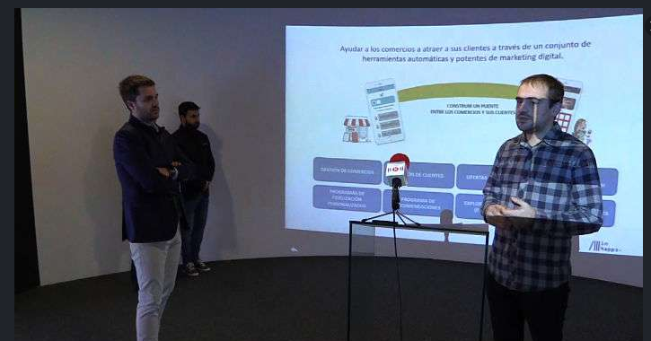
Historia de Inforapps
En primer lugar, Inforapps comenzó su proyecto como algo personal.
En un primer momento, la idea fue sustituir las típicas tarjetas de fidelización hechas en papel con los puntos de los comercios, en algo digitalizado.
Gracias a esta idea, los usuarios iban a llevar sus "tarjetas" en una sencilla aplicación, donde también recibían ofertas.
Inforapps participó con su app en el programa Open Future para jóvenes emprendedores. Durante el programa establecieron contacto con una asociación comercial "Zona G" perteneciente a un barrio de Burgos. Zona G se interesó por el producto, así que con este contacto, Inforapps comenzó a desarrollar las modificaciones que ellos sugerían. Probaron la aplicación con representantes de la asociación.
Ejemplo

Slide 24
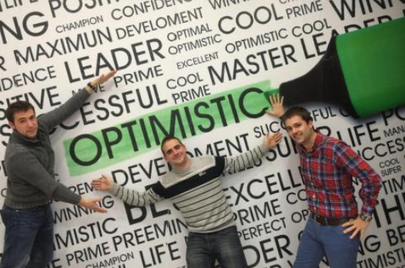
Solución
Los usuarios finales pudieron instalar por primera vez la app en sus dispositivos en el evento Gangamania.
Los usuarios encontraron todos los comercios de la asociación Zona G , pudiendo interactuar con los comercios a través de la app, compartir comentarios, ver ofertas, etc.
Tras Gangamania, Inforapps sólo tuvo que introducir algunos cambios menores en la aplicación.
Ejemplo
Como ejemplo de mejora continua, para hacer frente a la situación de COVID-19, Inforapps ha incluido nuevas acciones que permiten a los usuarios:
reservar una cita en una tienda
hacer un pedido Click & Collect, o
seleccionar la entrega a domicilio

Slide 25

El compromiso
con la mejora continua, representa una forma de asegurarse de que las cosas en las que se está invirtiendo tiempo, realmente generan el mayor valor para tus clientes.

